Slide 1
쉽알람잉
(쉽게 공부하는 알람 잉글리쉬)
민진희,민정호,장재연,김성욱

Slide 2
프로젝트 개요
사람들이 제일 필요로 하고 많이 쓰는 알람어플에 여러가지 기능들을 추가하여 기본적인 알람 뿐만 아닌 일상생활에 도움을 주고 영어 학습에도 효과가 있는
어플리케이션을 만들기로 했다. 알람기능, D-Day, 단어장, 퀴즈로 크게 나눴고
더 보충할 요소들은 설계하면서 조금씩 넣어 가기로 계획했다.

Slide 3
개발 및 시스템 환경
개발환경 : 안드로이드 스튜디오, XML
시스템환경 : 모바일, 단순 응용프로그램
운영체제 : 안드로이드

Slide 4
알람 설정
D-day 설정
단어 퀴즈
단어 추가
단어 삭제
알람 끄기
알람 울리기
유스케이스 목록

Slide 5
1
알람 설정
이름 | 알람설정
개요 | 사용자는 원하는 날, 원하는 시간에 알람이 울리도록 날짜와 시간을 설정한다.
액터 | 사용자
입력값 | Int Mon, int Date, int Hours, int Min
출력값 | String succSet=“알람이 설정되었습니다.”; or String FailSet=“다시 설정하세요.”;
시작상태 | 화면에 날짜(월/일)와 시간(시/분) 설정 화면이 뜬다.
일반상황 | 메인화면에서 알람설정 버튼을 클릭한다. 날짜설정 입력란과 시간설정 입력란이 뜬다. 월과 일을 각각 입력한다. 시와 분을 각각 입력한다. 저장 및 취소 버튼이 나온다. 저장을 클릭한다. “알람 설정 완료”메시지를 출력한다.
예외상황 | 만약 입력한 날짜와 시간이 정상적 범위 밖이면 날짜와 시간을 다시 입력한다.
완료상태 | 알람 설정이 완료되었습니다.

Slide 6
2
D-day설정 유스케이스 시나리오
이름 | D-day설정
개요 | 사용자는 단어퀴즈 뿐만 아니라 D-day설정을 통해서 일정을 관리 할 수 있다.
액터 | User
입력 값 | 설정하고 싶은 이벤트와 D-day 입력
출력 값 | 이벤트 일정 화면에 이벤트 이름, 이벤트 날짜에 D-xx 출력.
시작상태 | D-day 레이아웃에서 입력한 D-day와 이벤트가 화면에 보이고 D-day와 이벤트를 설정 할 수 있는 설정 버튼이 있다.
일반상황 | 설정 버튼을 클릭한다. 2) D-day와 입력하고 싶은 이벤트를 설정한다. 3) D-day와 이벤트 설정 후 D-day 레이아웃으로 넘어간다. 4) 하루씩 지날 때 마다 D-XX는 D-XX-1로 변한다.
예외상황 | D-day날짜인 경우 : D-xx부분에 D-day 출력 D-day날짜를 넘어 간 경우 : D+XX 출력
완료상태 | D-day설정이 완료되면 “D-day 설정완료”문구 출력 후 D-day 레이아웃으로 넘어감.

Slide 7
3
단어퀴즈 유스케이스 시나리오
이름 | 단어퀴즈
개요 | User는 알람이 울렸을 경우 영어단어의 의미를 적을 수 있다. 그리고 틀린 단어들은 영어단어에 저장되어 나중에 복습할 수 있다.
액터 | User, Database
입력 값 | int compare(Voca) 영어단어에 맞는 단어의미 입력.
출력 값 | Return(bool) 1) 단어 맞았을 경우((return 1;) : “맞았습니다” 문구 출력 -> 알람 종료 2) 단어 틀렸을 경우(return 0;) : “틀렸습니다” 문구 출력 -> 알람 유지
시작상태 | 알람 울리는 순간 레이아웃에 영어단어 보임.
일반상황 | 1) 설정된 시간에 알람이 울린다. 2) 레이아웃에 Database에서 불러온 영어단어가 화면에 보인다. 3) 입력 칸에 영어단어의 의미를 작성한다. 4) 답이 맞았을 시 알람종료. 5) 틀렸을 시 알람 계속 울림. 6) 틀린 단어들 단어장에 전송.
예외상황 | 단어퀴즈에서 10번 이상 틀렸을 시 레이아웃 화면에 ‘다음에 도전하세요’라는 문구와 함께 알람종료.
완료상태 | 알람종료 후 모든 시스템 종료.

Slide 8
4
단어추가 유스케이스 시나리오
이름 | 단어추가(addVoca(Voca))
개요 | 사용자는 단어퀴즈에서 틀린 단어를 단어추가를 통해서 단어장에 입력할 수 있다. 이 틀린 단어는 단어장에서 복습의 용도로 다시 학습할 수 있다.
액터 | QuizSystem, 단어장
입력 값 | QuizSystem에서 return 값이 0인 VOCA
출력 값 | VOCA : VOCA의미
시작상태 | QuizSystem에서 대기상태.
일반상황 | 1) 단어퀴즈에서 틀린 VOCA 불러온다. 2) 틀린 VOCA를 단어장에 VOCA:의미 순으로 입력한다.
예외상황 | QuizSystem에서 단어가 맞았을 경우(return 값이 1인경우) : 단어추가를 실행 하지 않는다.
완료상태 | QuizSystem에서 단어가 틀렸을 경우 : 단어장에 VOCA:의미 순으로 입력되며 레이아웃은 QuizSystem인 상태. QuizSystem에서 단어가 맞았을 경우 : 알람종료(전체 System종료)

Slide 9
5
단어삭제 유스케이스 시나리오
이름 | 단어 삭제(delete Voca(Voca))
개요 | 사용자는 더 이상 활용도가 없는 단어를 단어장에서 임의로 삭제 할 수 있다.
액터 | User
입력값 | 삭제버튼 : 활용도 없는 단어 선택 후 삭제 버튼 클릭.
출력값 | 단어장에서 선택된 단어 삭제.
시작상태 | 단어장 레이아웃
일반상황 | 1) 첫번째 레이아웃에서 댠어장 버튼 클릭 2) 단어장 레이아웃에서 활용도 없는 단어 선택 3) 삭제버튼 클릭 4) 단어 삭제
예외상황 | 단어 선택 하지 않고 단어삭제 클릭 할 경우 : “단어를 선택 해 주세요”문구 출력.
완료상태 | 단어삭제 완료 후 “단어 삭제가 완료되었습니다” 문구 출력 후 레이아웃은 단어장 레이아웃인 상태

Slide 10
6
알람 끄기
이름 | 단어퀴즈
개요 | 사용자는 알람음을 끄기 위해 영단어 뜻을 입력하여 알람음과 알람음을 종료한다.
액터 | Alaram System
입력값 | String inputWord
출력값 | If(result) “정답입니다” Else “다시 입력하세요＂
시작상태 | 영어단어와 뜻 입력란이 화면에 뜬다.
일반상황 | 1)설정된 시간에 알람이 울린다. 2)레이아웃에 Database에서 불러온 영어단어가 뜻 입력란이 화면에 뜬다. 3)입력란에 영어단어 뜻을 작성한다. 4)입력란 옆에 확인이라는 버튼을 클릭한다. 5)정답일 경우, “정답입니다”라는 메시지가 출력되고 알람음이 꺼진다. 6)오답일 경우. “다시 입력하세요”라는 메시지가 출력되고 단어 입력란이 다시 뜬다.
예외상황 | 입력한 단어의 뜻이 10회 이상 일치하지 않을 경우 알람음이 자동으로 꺼지고 알람어플이 종료된다.
완료상태 | 화면에는 “정답입니다”라는 메시지가 출력되고 알람어플이 종료된다.

Slide 11
7
알람 울리기
이름 | D-day설정
개요 | 현재시간과 알람 설정 시간이 일치한다면 알람음이 울린다.
액터 | Alaram System
입력값 | X
출력값 | If( r현재시간 == 알람 설정 시간) Return ringTF=ture Else Return ringTF=false ringTF 변수를 안드로이드스튜디오의 service component로 넘겨준다.
시작상태 | 영어단어와 뜻 입력란이 화면에 뜬다.
일반상황 | 1)알람 시간이 알람이 울린다 2)화면에는 임의의 영어단어가 나오고 입력란이 나온다.
예외상황
완료상태 | 알람음이 울리고 영어단어와 뜻 입력란이 나온다.

Slide 12

시스템 아키텍처 다이어그램
VocaList
DdaySystem
LinkedList<Voca> vocalist
String name
Time d_day
addVoca()
removeVoca()
present()
select()
Set()
delete()
Voca
String word
String meaning
compare()
getMeaning()
getWord()
AlarmSystem
Quiz
TimePicker alarm_time
AlarmManager alarm_manager
Voca que
int count
setAlarm()
Alarm_off()
present()
bringVoca()
Submit()

Slide 13
퀴즈시스템 시퀀스 다이어그램
Quiz System
VocaList
Database
Checkbtt
Voca
AlarmSystem
Select(number)
Select(Vocalist[])
return(Vocalist[])
return(Vocalist[])
onClick(Voca)
compare(Voca)
return(bool)
return(bool)
addVoca(Voca)
Stop()

Slide 14
단어장 스테이트 다이어그램
Done
Editing
Do:Select Vocas
Df
Delete
Reordering
Do:represent vocalist
Df
Represent
Edit
Waiting
Do:display vocalist
Df
Present
Close
Show meaning
Meaning
Do:display the meaning
Df
Close

Slide 15
알람시스템 시퀀스 다이어그램
Actor
Time Management
Alarm System
Alarm Receiver
Quiz System
Ringtone
Startset()
Time.set(Hour,Minute)
wait(time)
Signal
play()
start()
end()
Stop()
Alarm_off()

Slide 16
알람시스템 스테이트 다이어그램
Alarm_off
Waiting
Do:
Signal
Ringing
Do:play ringtone,
Quiz
Stop
Alarm_on
Setting
Do:set timer

Slide 17
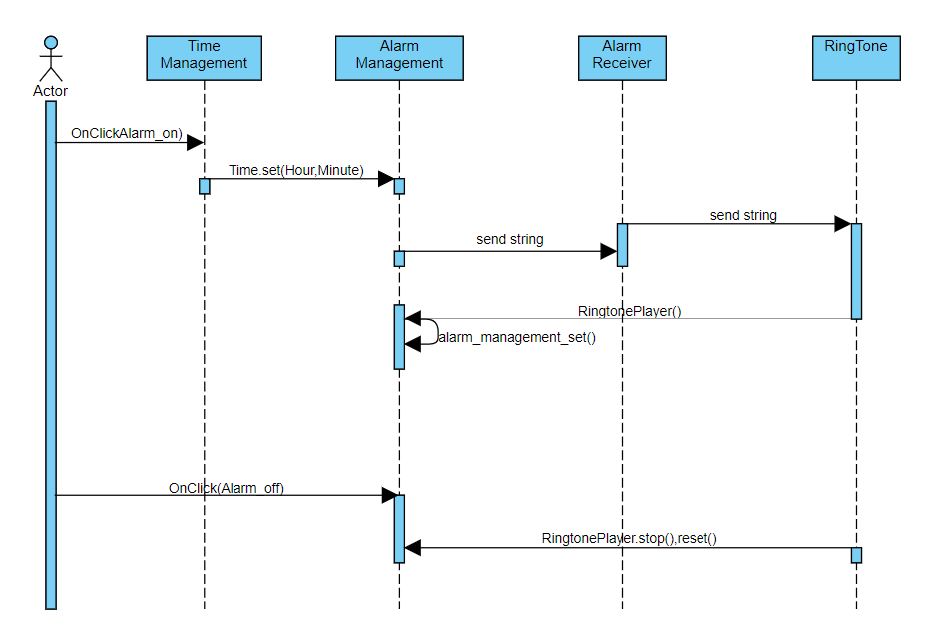
Alarm sequence diagram

Slide 18
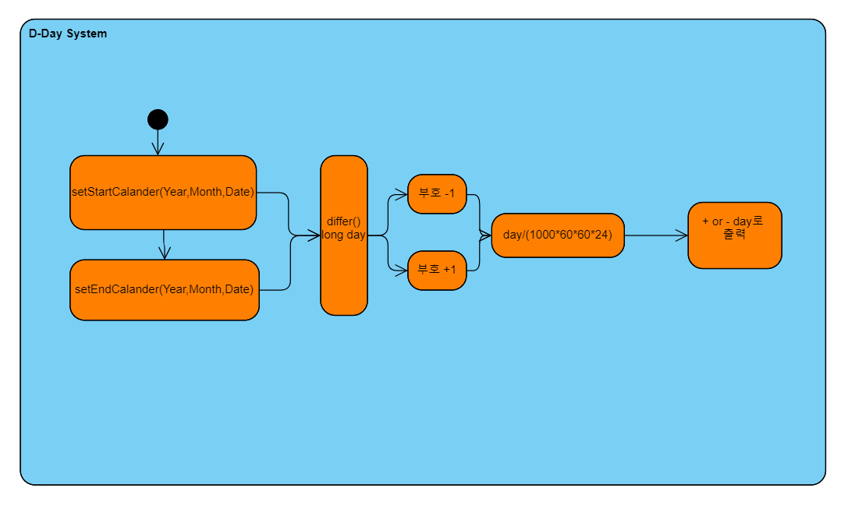
D-day activity diagram

